Slide 1
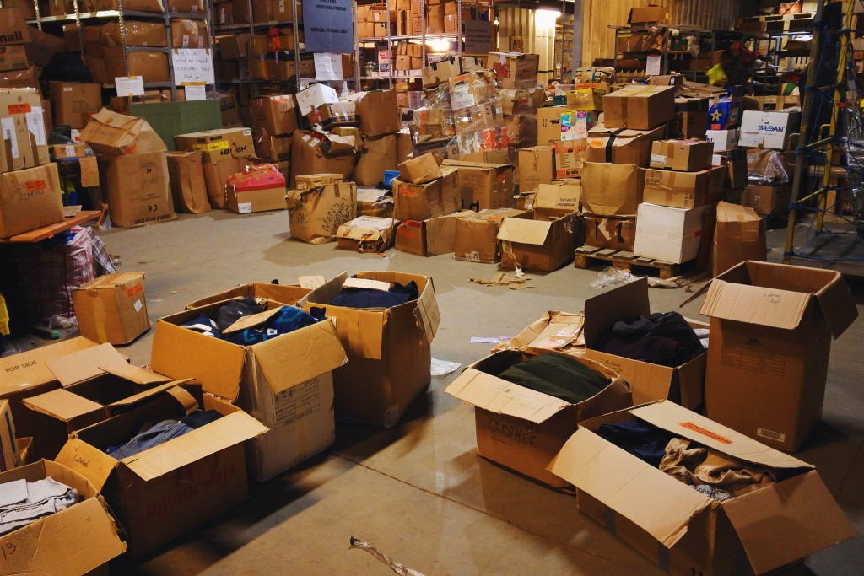
Un almacén tiene capacidad para apilar 350 contenedores, distribuidos entre 10 pilas del mismo tamaño. Cada contenedor tiene un número de identificación. Cuando se desea retirar un contenedor específico, deben retirarse primero los contenedores que están encima de él y colocarlos en otra pila, efectuar el retiro y regresarlos.
Notes:
Veamos algunos problemas donde organizamos nuestra data en estructuras de datos para, posteriormente, escribir un algoritmo que haga uso de estas estructuras para resolver los problemas que tenemos enfrente.

Slide 2

Se tiene una cola en la cual se han repartido tickets con el orden de atención.
Sin embargo, llegada la hora de inicio hay muchos "colados", es por esto que se le ordena al vigilante que retire a todos aquellos que no tienen ticket.

Slide 3
Algoritmos
Notes:
Recordemos qué es un algoritmo

Slide 4


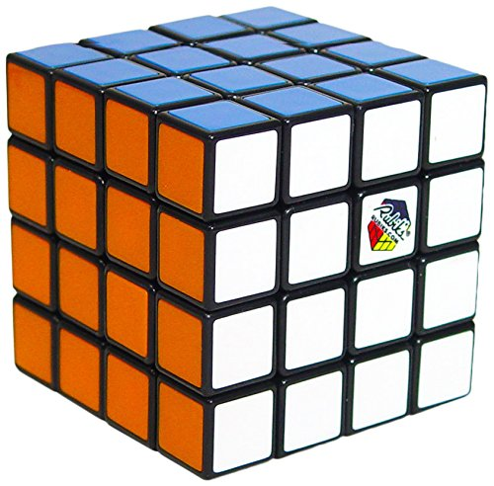
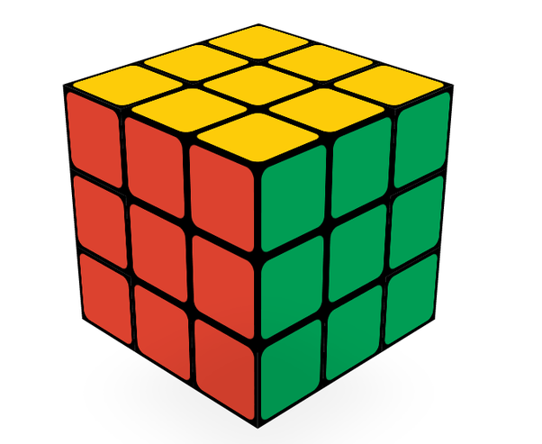
Una secuencia de pasos para resolver un problema claramente definido
Dada la misma entrada, estos pasos deben llevarnos a la misma solución siempre
Notes:
Un algoritmo para resolver un cubo de rubik de 3x3 no funcionará para resolver un cubo de rubik de 4x4. Estos son buenos ejemplos de diferentes entradas para un problema de ordenamiento.

Slide 5
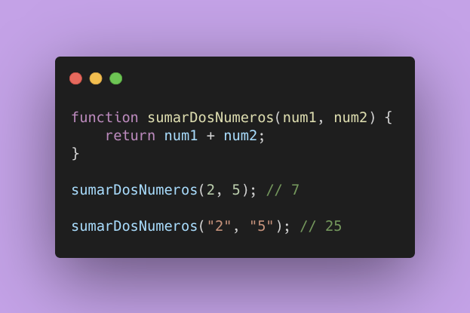
Notes:
El código que escribimos en el día a día es un algoritmo, o este está compuesto de muchos algoritmos pequeños. (Utilicé https://carbon.now.sh/ para generar este screenshot)

Slide 6
Algoritmos de Búsqueda
Están diseñados para localizar un elemento concreto dentro de una estructura de datos.

Slide 7

Notes:
Imaginemos que estamos buscando una palabra en el diccionario. ¿Cómo la buscarías? ¿Pasarías página tras página leyendo todo hasta encontrarlo? Quizá abres el libro por la mitad y posteriormente buscas hacia adelante o hacia atrás según la primera letra de la palabra que buscas.

Slide 8

Notes:
Cuando inicias sesión en tu red social favorita, los servidores deben buscar tu correo electrónico para asegurarse que estás registrado. ¿Cómo realizarán la búsqueda de tu información?

Slide 9
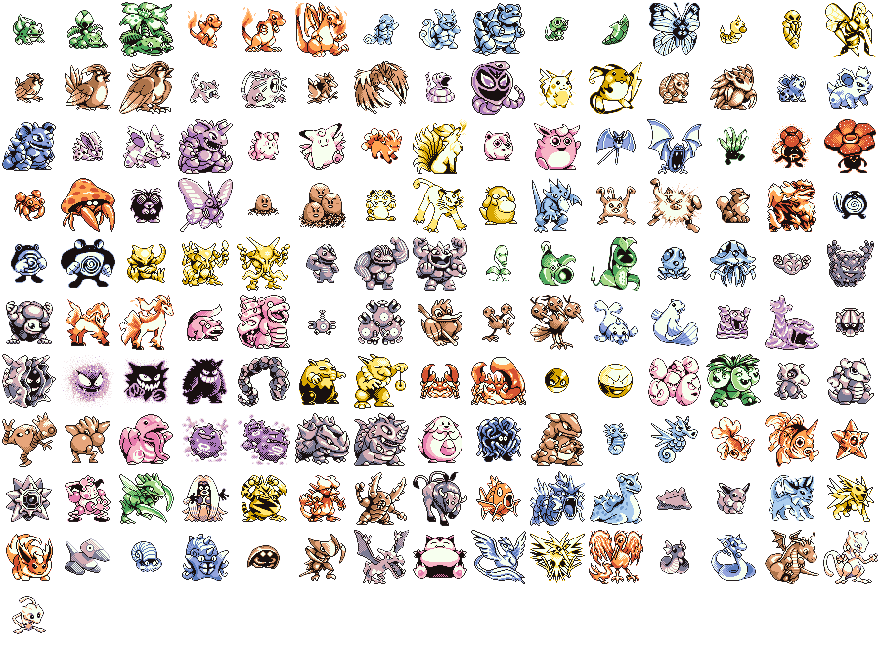
Notes:
Buscar un pokemon en el pokedex según su nombre o su número de aparición también representa un problema de búsqueda

Slide 10
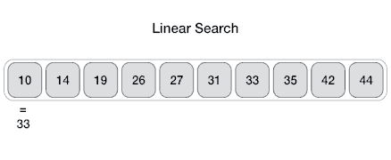
Búsqueda Lineal (Secuencial)
Notes:
Explicar el funcionamiento, realizar dibujos y paso por paso entender entre todos cómo funciona esto. Escribir el pseudocódigo y hacer la implementación antes de pasar al siguiente algoritmo.

Slide 11
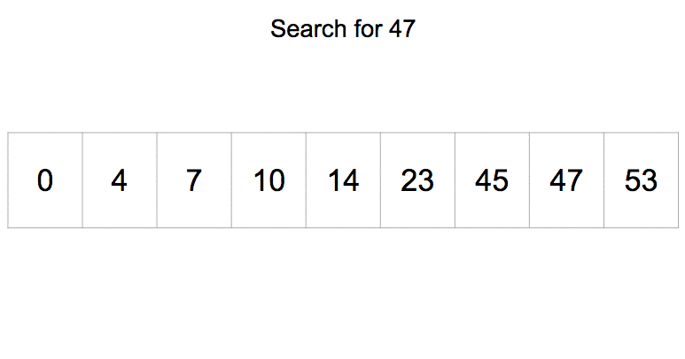
Búsqueda Binaria
A esto le llamamos Divide y Vencerás
Notes:
Explicar el funcionamiento, realizar dibujos y paso por paso entender entre todos cómo funciona esto. Escribir el pseudocódigo y hacer la implementación.

Slide 12
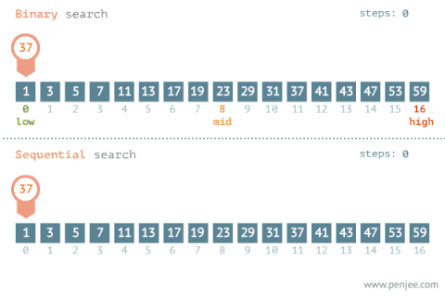
Comparación

Slide 13
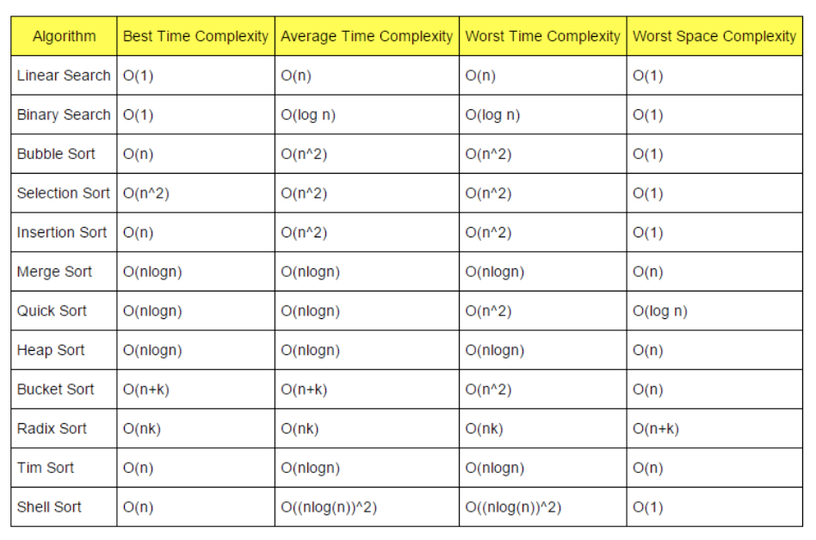
Notes:
Hablar ligeramente de la complejidad computacional de ambos algoritmos, y explicar O(n) y O(log n) brevemente. Esto se puede explicar más a detalle en la siguiente clase, o puedes explicarlo en esta clase si tienes suficiente tiempo.

Slide 14
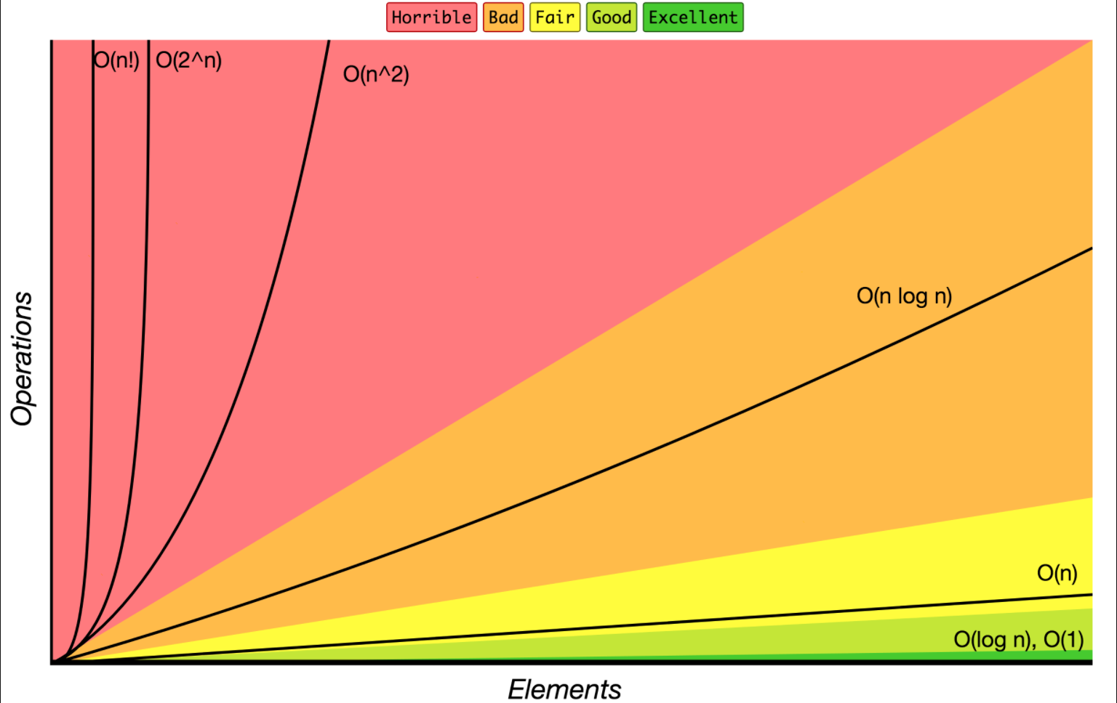

Slide 15


Notes:
CÓDIGO BUSQUEDA SECUENCIAL
// Tiene que devolver la posición en que se encuentra el elemento a buscar
function busquedaSecuencial(array, elementToFind) {
//array
//elemento a buscar
//tamaño del array
const tamano = array.length;
for(var i = 0; i<tamano; i++){
//console.log(miArray[i]);
if (array[i] === elementToFind){
return i;
}
}
return -1;
};
const miArray = [3,4,7,8,2,10,5,6];
console.log(busquedaSecuencial(miArray, 8)); // devuelve 8 pero obtengo la posición del 8 --> 3
console.log(busquedaSecuencial(miArray, 11)); // --> -1
console.log(miArray.indexOf(8));
CÓDIGO BUSQUEDA BINARIA
// Es un arreglo ordenado
const myArray = [1,2,3,4,5,6,7,8,9,10,11,12,13];
function binarySearch(array, element) {
var min = 0;
var max = array.length; //preguntamos cuál es el tamaño de mi arreglo
var aux; //está nos va a calcular la mitad
//Mínimo no puede ser más o igual que el máximo
while (min <= max){
aux = Math.floor((max + min) / 2); //redondeamos los elementos porque no podemos pedir la posición 4.5 de mi arreglo pero si la posición 4
if (array[aux] === element){
//Si Encontre el elemento
return aux; //Retornamos el indice del elemento encontrado
} else if (array[aux] < element) {
//El elemento a buscar está en la segunda mitad del arreglo
min = aux + 1;
} else {
//El elemento a buscar está en la primera mitad del arreglo
max = aux - 1;
};
};
return -1;
};
console.log(binarySearch(myArray,11));

